Slide 1
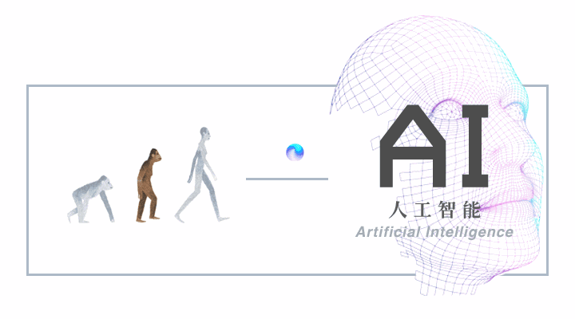
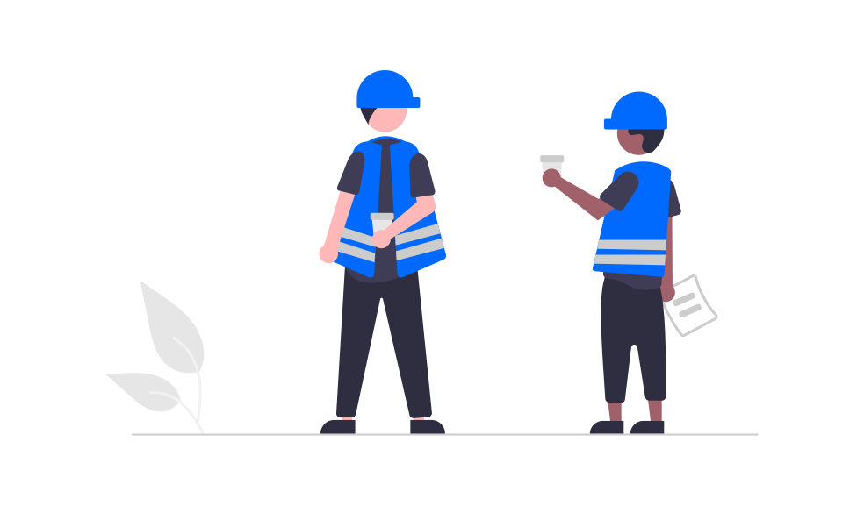
+ 矿山
第四小组（王荣胜、林志诚、郑水婧、郑轶茹）
2021.09.10

Slide 2
目录
人工智能
AI助力智慧矿山
展望

Slide 3
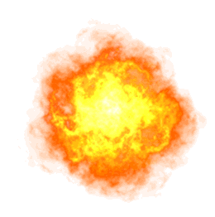
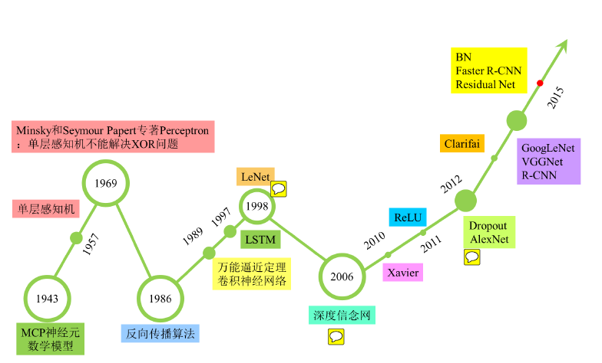

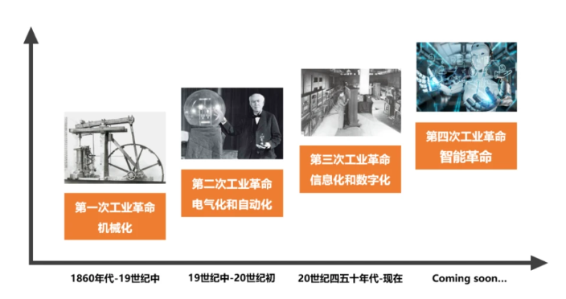
人工智能怎么火起来的？
回顾过去几年：
2010：首届ImageNet（图像类比赛）举办
2011：吴恩达与Google合作成立Google Brain
2012：AlexNet在ImageNet夺冠
2013：深度学习在语音识别任务正确率超99%，在图像超95%
2014：Google收购Deepmind，从事AI研究
2015：深度残差网络ResNet夺冠ImageNet
2016：Google无人车上路
2017：AlphaGO战胜世界围棋冠军柯洁
...
由此作为新技术：人工智能深度学习开始爆发式发展！
Notes:
智能可以分为两部分:
一小部分是天生遗传的
绝大部分是要依靠我们出生之后的努力学习
在动物学家的眼中，河狸可是名副其实的自然界中的建筑师，或者我们可以这么认为，在地球上，除了人类可以动手为自己建造家园之外，就只有河狸可以通过自己去改变自己的栖息环境，目前，除了河狸之外，还没有发现其它的动物拥有这种能力。
将刚出生的小河狸从它的父母身边带走，在周围没有任何成年河狸的环境下抚养长大，然后提供建造堤坝的必要环境，观察它是否会开始自发的建造行为
“是流水的声音激发了河狸建筑水坝的热情”。

Slide 4
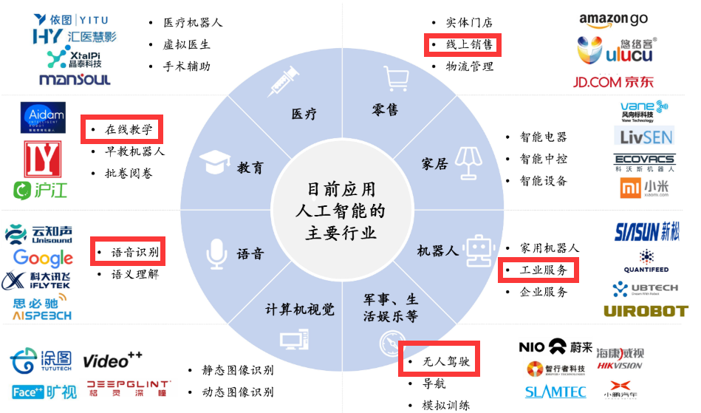
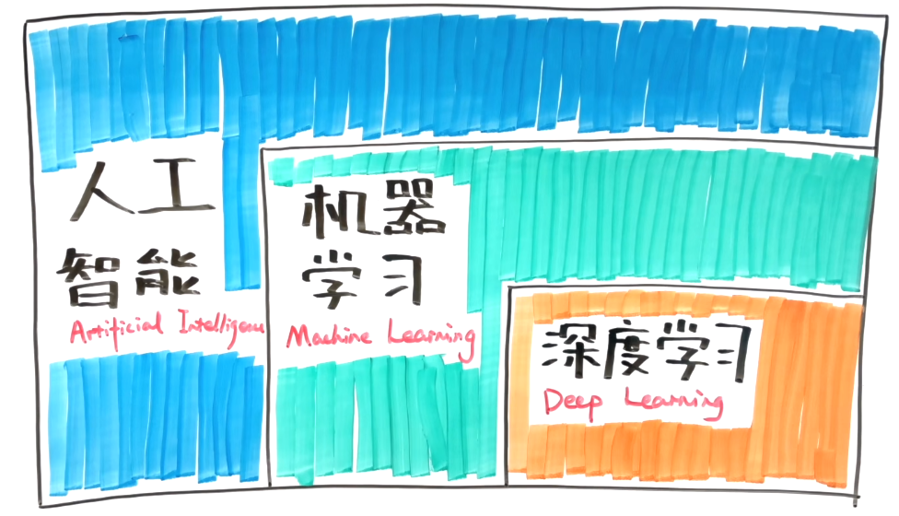
什么是人工智能？
人工智能（Artificial Intelligence）是利用数字计算机或者由数字计算机控制的机器，模拟、延伸和扩展人类的智能，感知环境、获取知识并使用知识获得最佳结果的理论、方法、技术和应用系统。【来自《人工智能标准化白皮书（2018年）》】
人工智能的行业应用
实现实际行业应用的方式

Slide 5
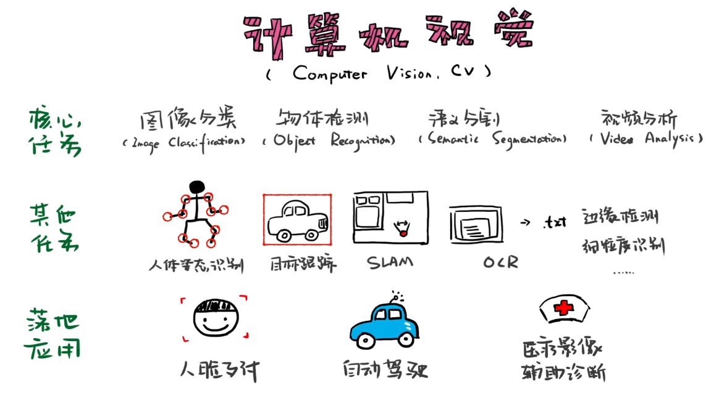
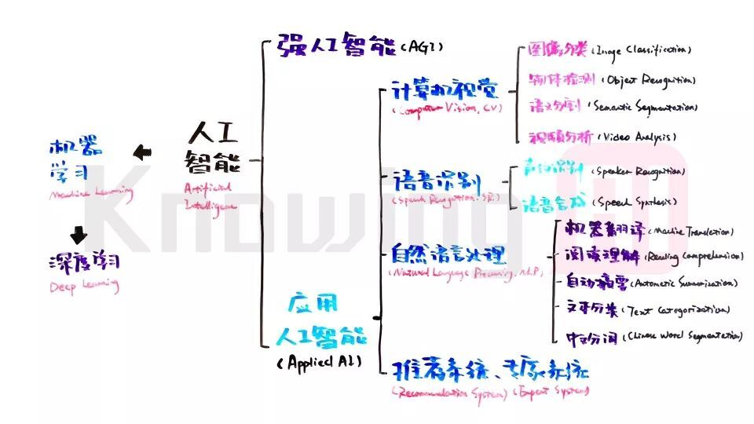
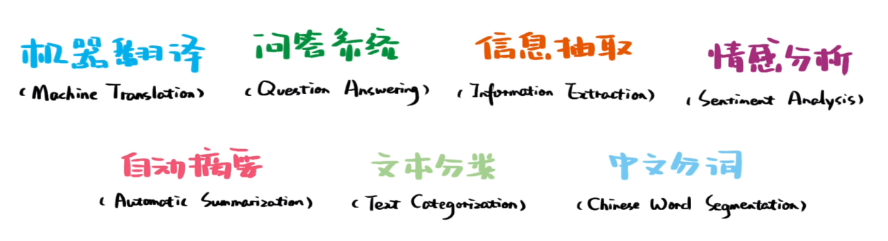
人工智能发展出了什么？
计算机视觉任务
人类的耳朵和眼睛已经可以认识超过90%的世界，所以在人工智能中，视觉以及自然语言的发展就称为了主流，由此延伸了其它。
自然语言处理任务
Notes:
智能可以分为两部分:
一小部分是天生遗传的
绝大部分是要依靠我们出生之后的努力学习
在动物学家的眼中，河狸可是名副其实的自然界中的建筑师，或者我们可以这么认为，在地球上，除了人类可以动手为自己建造家园之外，就只有河狸可以通过自己去改变自己的栖息环境，目前，除了河狸之外，还没有发现其它的动物拥有这种能力。
将刚出生的小河狸从它的父母身边带走，在周围没有任何成年河狸的环境下抚养长大，然后提供建造堤坝的必要环境，观察它是否会开始自发的建造行为
“是流水的声音激发了河狸建筑水坝的热情”。

Slide 6
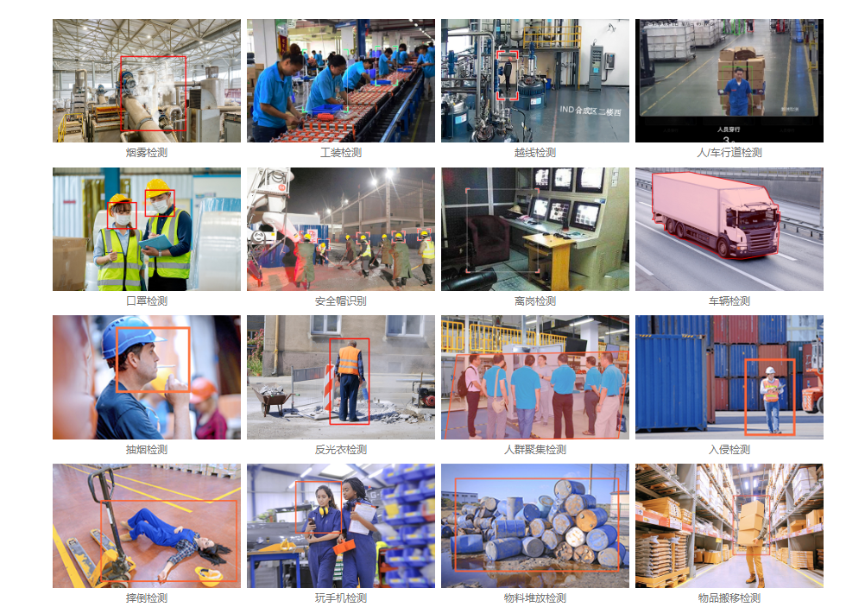
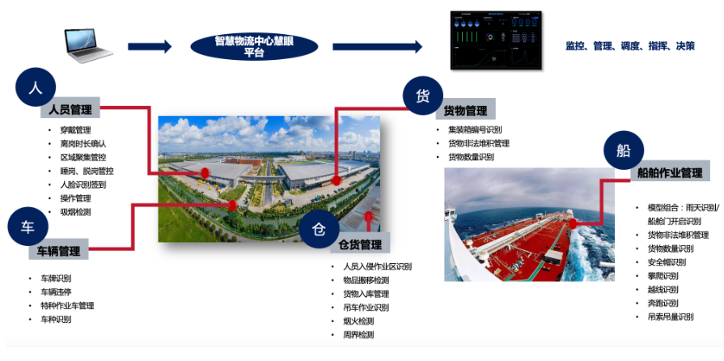
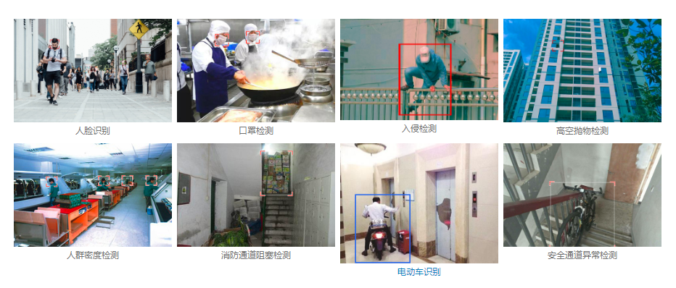
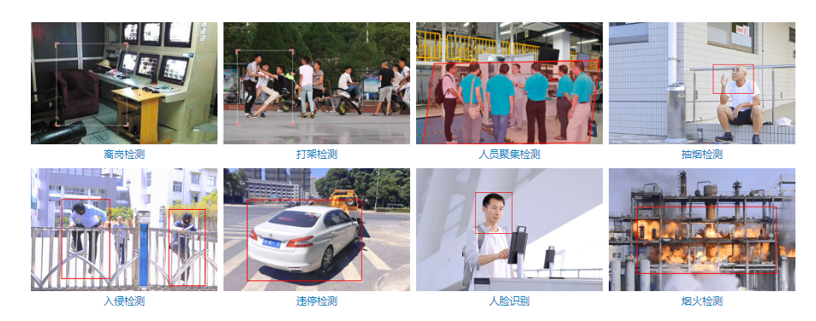
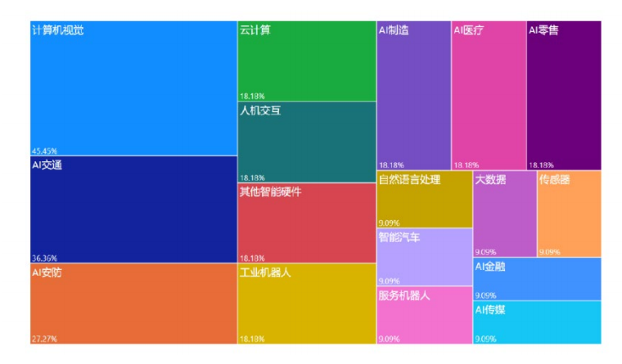

计算机视觉为世界带来了什么？
人和动物感知外界物体的大小、明暗、颜色、动静，获得对机体生存具有重要意义的各种信息，至少有80%以上的外界信息经视觉获得，视觉是人和动物最重要的感觉。【源自百度百科】
在小区
在园区
在工厂
在物流
......
中国企业重点项目领域
计算机视觉占比高达45.45%
Notes:
智能可以分为两部分:
一小部分是天生遗传的
绝大部分是要依靠我们出生之后的努力学习
在动物学家的眼中，河狸可是名副其实的自然界中的建筑师，或者我们可以这么认为，在地球上，除了人类可以动手为自己建造家园之外，就只有河狸可以通过自己去改变自己的栖息环境，目前，除了河狸之外，还没有发现其它的动物拥有这种能力。
将刚出生的小河狸从它的父母身边带走，在周围没有任何成年河狸的环境下抚养长大，然后提供建造堤坝的必要环境，观察它是否会开始自发的建造行为
“是流水的声音激发了河狸建筑水坝的热情”。

Slide 7

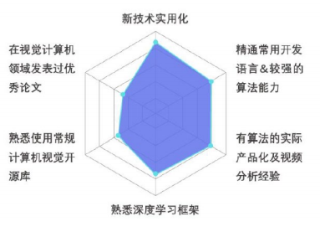
仅仅AI就足够了吗？
AGI(强人工智能)到来之前，我们的目标：
不是AI(人工智能)，而是AIoT(人工智能物联网)
以矿业为例，作为工业服务，仅仅AI就够了吗？
AIoT（人工智能物联网）
万物互联的“物”可以是物联网
AI是为了让设备拥有智能+物联网是让设备通信连接=AIoT=万物互联
AIoT的核心是“连接(5G)”和“计算(边缘计算、云计算)”，两者是相辅相成的关系。一方面，通过物联网产生的超大规模数据，可以为AI的深度洞察奠定基础，另一方面，具备了深度学习能力的AI，又可以通过精确算法加速物联网行业应用落地。
AIoT时代对通信模组的连接和计算能力也提出新的要求。移远的通信模组可以提供更快速、更稳定、更安全的连接，传输海量数据用于AI处理。同时，5G、安卓智能等模组通过OpenCPU开放内部计算资源，乃至集成CPU、GPU、NPU等专用计算单元，直接参与到端侧AI，并通过5G更好地实现端和云的AI协同。
企业对计算机视觉人才能力的需求
图中展示出有算法的实际产品化及视频分析经验的人才比发表过本领域优秀论文的人才更受企业欢迎
落地应用是个很重要的过程
AI技术是可以通过分析、处理历史数据和实时数据，对未来的设备和用户习惯进行更准确地预测，使设备变得更加“聪明”，进而提升生产效率和用户体验。
Notes:
过渡：前面我们说的都是先天就掌握的能力，下面我们来看看我们人类是怎么后天学习的

Slide 8

人工智能的未来？
人工智能经过了前几年的火热之后，近两年又开始迎来了沉寂...
我们有理由相信，万物互联时代的最后一块拼图-物联网(IoT)，更确切的说是人工智能物联网(AIoT)。
根据马云和任正非的说法：
AI+5G+IoT=无限可能

Slide 9
目录
人工智能
AI助力智慧矿山
展望

Slide 10
煤炭行业面临的挑战？
生产安全形式严峻
煤矿特殊的生产环境和装备，缺乏有效管理手段，导致煤矿瓦斯、透水、顶板灾害事故频发；
管理效率亟待提升、经营成本居高不下
煤矿多重视生产装备的投入，在企业管理上投入较少导致煤矿管理效率低经营成本高；
从业人员断层严重
少人成为煤矿主要矛盾，井下工人平均年龄已超过45岁，且年轻人不愿意下井，煤矿招人困难；
资产管理纷繁复杂
煤炭行业企业多涉及较大的企业园区，多型设备且人车多，人物管理难；
同时，在当前与空间信息相关的有待发展的三大高科技工程分别是：航空航天、深海探测以及地下采矿。这些因素使得智能矿山出现成为必然趋势，利用信息技术改造煤矿成为行业共识。【华为智慧矿山方案】

Slide 11
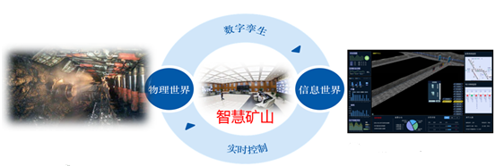
什么是智慧矿山？
智能矿山指将云计算、大数据、5Ｇ、物联网等一代信息技术与矿山生产过程深度融合，实现矿山设计、掘进、开采、运输与提升等环节自规划、自感知、自决策、自运行，从而提高矿山生产效率和经济效益，通过对生产过程的动态实时监控，将矿山生产维持在最佳状态和最优水平。智能矿山体系自下而上包括基础系统、过程自动化控制系统、生产过程执行系统、企业资源规划系统、智能决策系统等。
智能矿山的特征：
（1）万物互联
利用物联网技术，全面感知井下人、机、环等的位置、状态，并可以对设备进行控制；
（2）时空服务
利用GIS和BIM技术，构建基于统一数据标准的、以空间地理位置为主线、以分图层管理为组织形式、以打造矿山5D数字孪生为目标的矿山综合数据库，为智慧矿山应用提供二三维一体化的位置服务、协同设计服务、组态化服务、三维可视化仿真模拟、矿山工程及设备的全生命周期管理等服务和工具，实现一张图集成融合、一张图协同设计、一张图协同管理和一张图决策分析；
（3）融合联动
通过软件定义，实现井上下各业务系统的数据融合与智能联动，达到人、机、环、管信息的强实时关联；
（4）智慧决策
利用大数据与人工智能等技术，迭代升级煤矿安全、生产、经营的智能分析与辅助决策；

Slide 12
AI在煤矿中的典型应用
勘探系统
掘进系统
运输系统
运维系统
安全态势感知系统

Slide 13
勘探系统
近年来随着国内煤炭行业的迅速发展,对勘探技术及其管理工作提出了更高的要求。实践中,智能化的地质勘探技术方法已在煤矿领域广泛应用,尤其在煤层薄、稳定性差、地质构造复杂的矿井,智能地质勘探技术将起到重要作用。影响矿井安全因素的非常多,目前尚未建立一套科学、高效的地质勘探安全防范措施。一旦发生安全事故则后果不堪设想,因此煤炭资源开采前应对井田地质条件进行全面勘探。煤层中一般会含有瓦斯和水等物质,瓦斯含量在很大程度上决定了可能产生的影响。一旦泄露或者爆炸产生的后果就越严重;而水害给矿井人员伤亡和生产同样带来巨大损失。
生产中,为了预防和应对瓦斯和水害事故的发生,应明确瓦斯和水的分布情况,这样才能够做好预防措施。工作面超前勘探技术在挖煤机挖井前,采用向掘进方向不同角度打孔的方法对前面瓦斯、水量的情况进行探测是一项比较简单有效并被广泛使用的探测技术。然而探测会给矿企带来额外的人力和物力成本,同时井下环境极其艰苦,导致不探、少探的情况时有发生,给安全生产带来重大隐患。针对探测工作面临的问题,人工智能勘探分析系统基于计算机视觉技术通过对工作面机器运行轨迹、人员姿势和轨道物体等视觉特征,对整个探测过程进行实时监控与分析,不但有效地降低了监管成本,而且其准确率甚至超越了人类。

Slide 14
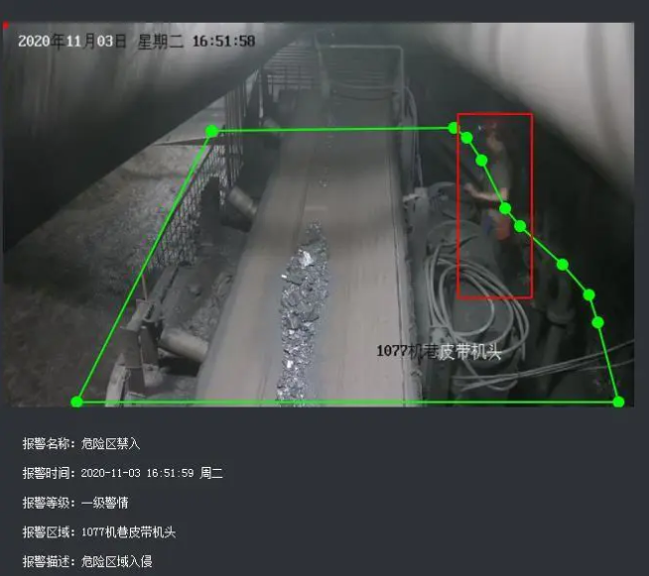
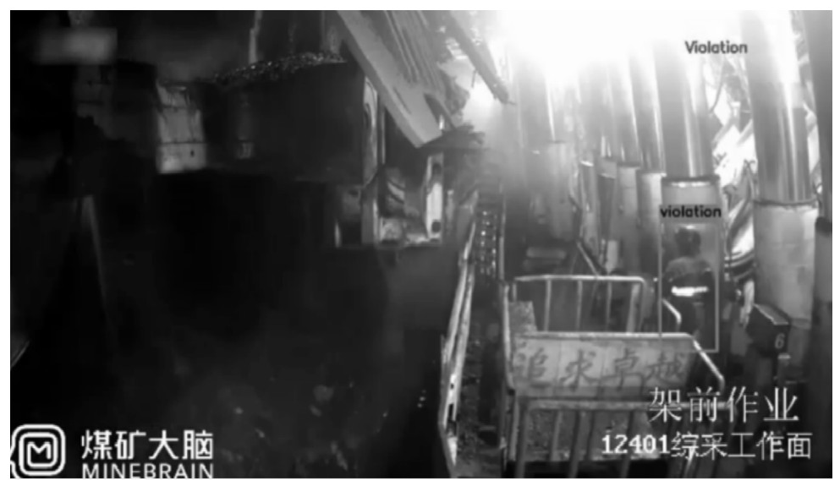
掘进系统
掘进是矿井产生中最关键的环节之一。在生产中挖煤机的工作状态,人员操作的规范性都走到了关键的作用。掘进现场空间小、环境复杂人员违规操作行为时有发生,人工智能技术基于图像识别技术对人员行为进行实时分析,当发现特定禁进入区域有人员进入时或者操作不规范(未正常支护)时实时产生警示。影响挖煤机正常工作的一个常见问题是挖到坚硬的岩石,现有方法主要通过在挖煤机的掘进齿上安装温度传感器,操作员通过观察温度的变化来粗略地判断挖煤机前面煤层的状况,然而温度传感器容受环境的影响非常大,导致准确率非常低。智慧煤矿应用AI提出基于音频、响度和波型等特征,使用机器学习方法实时地对掘进现场发出的各种声音进行识别,对挖到岩石等发出的异常声音进行警示。下图中AI模型检测到有人员出现在禁入区。

Slide 15
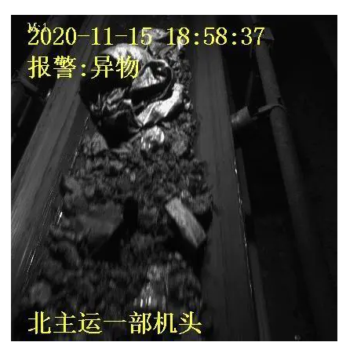
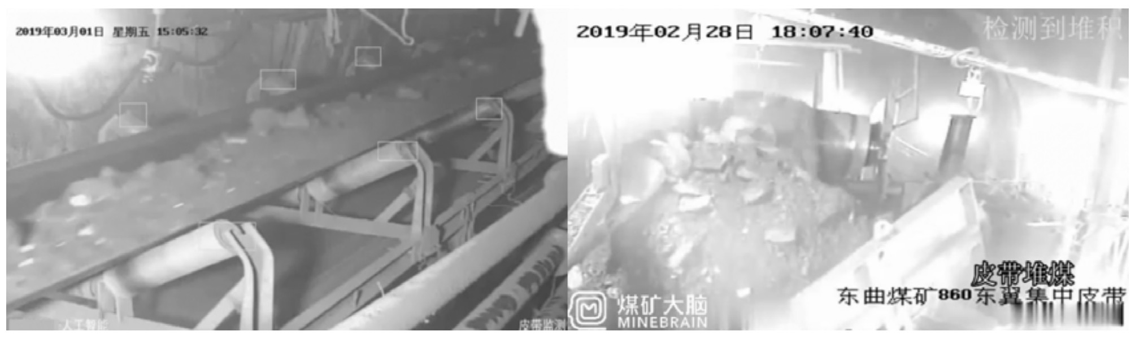
运输系统
皮带作为矿井底下最主要的运输工具,对生产的顺利进行走到了至关重要的作用。数十段皮带构成了井下高速公路,并消耗了整个矿井70%以上的电力资源。然而,皮带在运行过程中会有多种异常情况发生:皮带跑偏、皮带上有异物(大矸石、锚杆甚至人)、皮带长期空转、皮带头堆煤以及人员违规等。针对皮带运输系统的问题,智慧煤矿提出基于目标跟踪、目标检测、帧差检测等人工智能技术,对皮带运输系统的运行状态进行实时监控。下图左图为智能运输监控系统使用目标跟踪技术,实时地对皮带是否有跑偏进行分析;右图为堆积检测模型发现皮带机头出现堆积现象并产生报警的情景。经过研发人员的不断攻关,模型误别的准确率达到95%以上,模型的识别延时小于30毫秒。

Slide 16
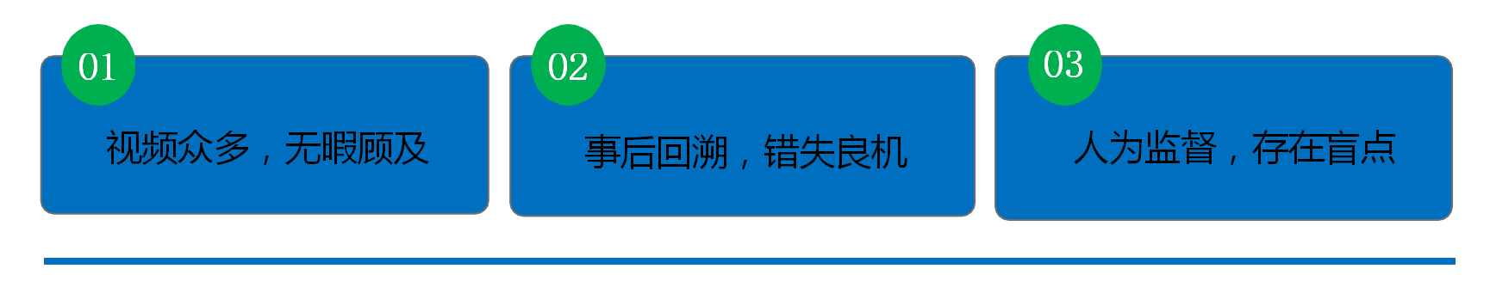
运维系统
在矿山80%以上的安全生产事故都与人的疏忽大意有关。井下有3000工人在作业,井上就有30人在调度室对数百个摄像头传来的机器运行状态和人员行为视频进行监视。然而,一方面摄像头众多,存在人员监控不过来、漏检、监视不及时等问题;一方面矿井需要7×24连续动作,由其到夜晚对人的身体挑战非常大,无论井上还是井下人员都容易出现麻痹大意的情况。运用人工智能技术基于姿态识别和目标检测技术,将人体姿势、方向、机器位置等元素进行关联分析,结合场景实时分析出有效的巡检或值班行为,客观地评价出每个人的工作质量。解决了监管场景如何量化人员是否在场、按照到场以及是否认真作业难题。
解决痛点问题

Slide 17
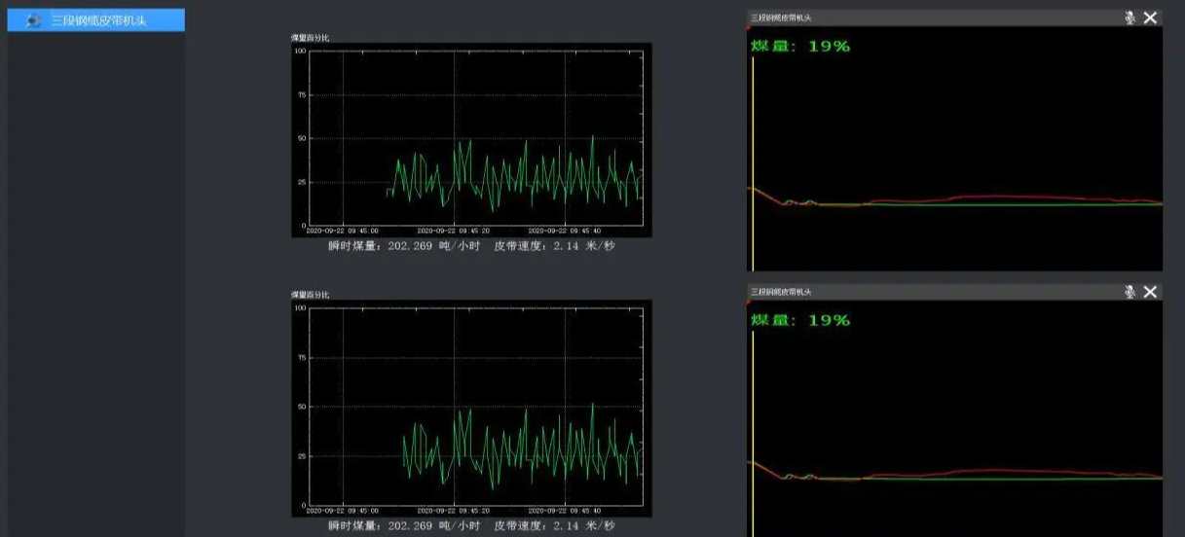
安全态势感知系统
智慧煤矿基于人工智能技术对听觉(声音传感器)、视觉(视频传感器)、嗅觉(气体传感器)、触觉(压力传感器)数据进行实时分析与警示。为更好地、实时地对整个矿山安全生产的态势进行掌握,提出多元异构数据汇聚融合体系,然后再次使用机器学习模型对融合后的数据进行实时的安全态势分析。为煤矿大脑针对每个工作场景的实时分析结果;展示了对多元异构数据汇聚融合后使用机器学习算法得到的当前矿山安全生产态势感知情况。

Slide 18
目录
人工智能
AI助力智慧矿山
展望

Slide 19
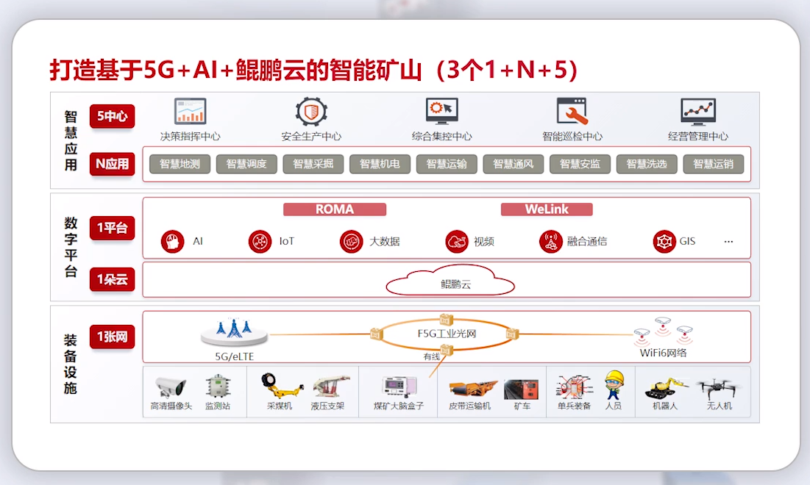
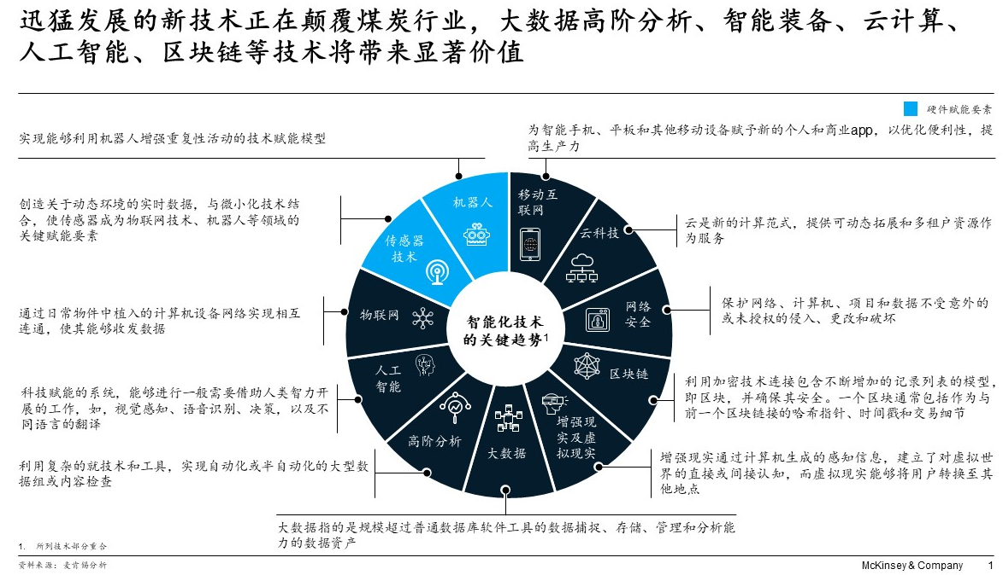
未来已来，华为智慧矿山系统架构
煤矿智能化是煤炭工业的重大技术变革，是行业升级转型的重点内容与方向，无论是国家还是行业都给予了高度重视和大力支持，进行了大量的理论与实际的探索与实践。但在智能化的实现道路上，仍然存在些许尚未解决的问题。目前距离真正实现智能化、无人化、常态化应用尚且遥远，仍须在管理观念、投入力度、研发团队建设等多方面下大工夫。但我们始终相信，随着先进制造、传感、计算科学技术等相关基础行业的发展，随着技术条件水平的不断提高，煤矿智能化这条使煤矿开采减员提效、绿色安全的必由之路必将实现。
我们的愿望是让煤炭工人也可以穿西装打领带上班

Slide 20
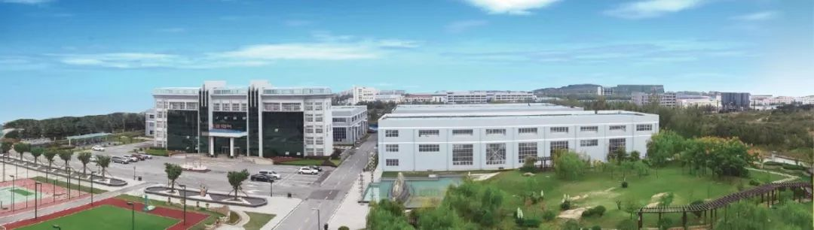
感谢倾听，如有不对，恳请指正！

